Slide 1
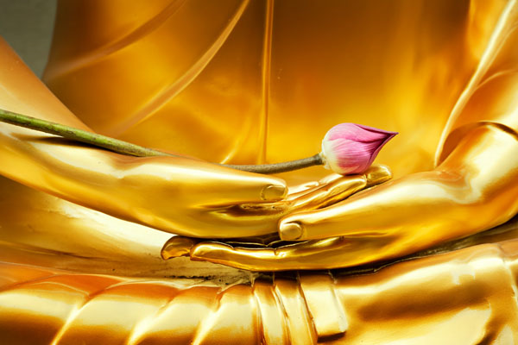
ОСНОВЫ РЕЛИГИОЗНЫХ КУЛЬТУР И СВЕТСКОЙ ЭТИКИ
Модуль: Основы мировых религиозных культур
ПРАЗДНИКИ И КАЛЕНДАРЬ
БУДДИЗМА

Slide 2
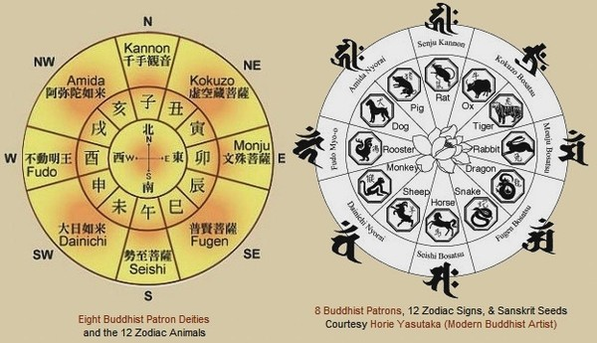
БУДДИЙСКИЙ КАЛЕНДАРЬ
Буддийский календарь был заимствован у индуистов и основан на фазах луны. Поэтому буддийский календарь называется лунным.
Начало летоисчисления буддийского календаря ведется с года ухода Будды Гаутамы в нирвану (ปรินิพพาน, париниппхан) и опережает григорианское летоисчисление на 543 года.

Slide 3
В буддийском календаре неделю составляют 7 дней. При этом дни недели связываются с планетами солнечной системы и стихиями, которые им покровительствуют: первый день - день Солнца, второй - день Луны, третий - день Огня, четвертый - день Воды, пятый - день Дерева, шестой - день Металла и седьмой - день Земли.
Кроме того, каждому дню присваивается и знак Зодиака животных, который еженедельно меняется при прохождении годового цикла.
Каждый день недели характеризуется особыми качествами и, в соответствии со знаком года рождения, у каждого человека есть благоприятные и неблагоприятные дни недели.

Slide 4
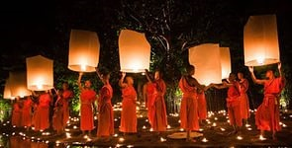
БУДДИЙСКИЕ ПРАЗДНИКИ
Из-за того, что лунный календарь почти на месяц короче солнечного, даты праздников, как правило, смещаются в пределах полутора-двух месяцев, и вычисляются заранее по астрологическим таблицам. В некоторых буддийских странах существуют расхождения в системах расчета. Кроме того, в буддийской традиции первый месяц года является первым месяцем весны. Большинство праздников приходится на полнолуния (15-й день лунного месяца).

Slide 5
Сагаалган — Новый год
Дуйнхор-хурал — праздник Калачакры
Дончод-хурал — День рождения, Просветления и Паринирваны Будды Шакьямуни
Майдари-хурал — Круговращение Майтреи
Лхабаб дуйсэн — нисхождение Будды с неба Тушита
Зула-хурал — День нирваны Будды Цонкапы

Slide 6
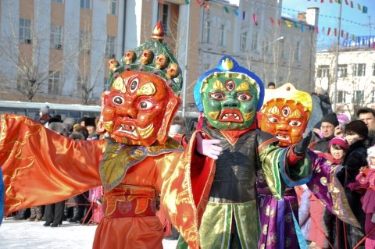
САГААЛГАН – НОВЫЙ ГОД
Новый год у буддистов празднуется в первое новолуние весны по лунному календарю. Поэтому в разных странах даты различны. Обычно самые почитаемые и уважаемые ламы делают в новогоднюю ночь для своих учеников предсказания и прогнозы. В двадцать девятый лунный день буддисты совершают обряд очищения, который называется Дугжууба. Все буддисты очень серьёзно и трепетно относятся к этому обряду. Новый год у буддистов - самый главный религиозный праздник.

Slide 7
У буддистов нет как такого праздника день рождения и возраст каждого буддиста увеличивается лишь с приходом нового года - Саалгана. Накануне этого праздника во всех домах в обязательном порядке проводится генеральная уборка. Приготавливаются особые наряды, которые используются лишь раз в году. Буддисты готовят подарки всем друзьям и родным. Чистят курительные трубки, чтобы прикурить их старшим родственникам. Приготавливают в знак уважения платки из шёлка - хадаки. Мужчины выбирали из своего табуна лучшего коня, расчёсывали ему гриву и украшали новыми бляхами и стременами. Меняют даже ошейники и привязи у собак. Дугжууба - это ещё и обряд очищения от всего плохого, чтобы буддист в новом году обрел благополучие, мир, спокойствие и счастье.

Slide 8
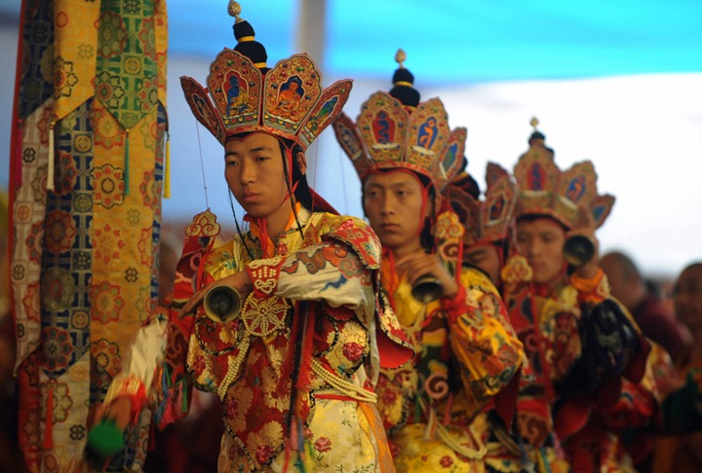
В этот день, по преданию, Будда начал свою проповедь, которая получила название Калачакра-тантры. Затем на основе этой проповеди разработали даже целую философию, называемую «Ваджраяна».
Каланчакра-тантра, праздник которой и отмечается в этот день, позволяет своим адептам достичь состояния просветления, которое испытал Будда под знаменитым деревом.

Slide 9
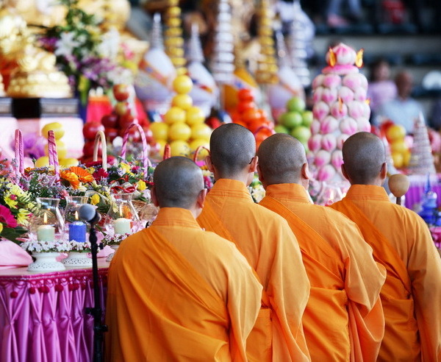
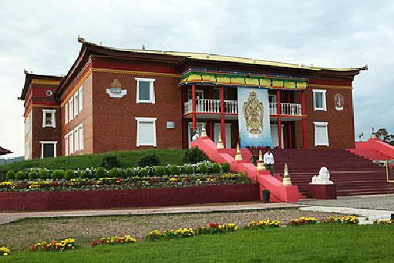
Этот общебуддийский праздник отмечают в пятнадцатый день четвертого лунного месяца, он выпадает на конец мая — начало июня григорианского календаря.
Дончод считается самым важным из всех буддийских праздников, длится он неделю. В это время во всех монастырях проводятся торжественные молебны, устраиваются процессии и шествия. Храмы украшаются гирляндами из цветов и бумажными фонариками, которые символизируют просветление, пришедшее в мир с учением Будды. На территории храмов (вокруг священных деревьев и ступ) расставляются масляные лампадки. Монахи всю ночь читают молитвы и рассказывают верующим истории из жизни Будды и его учеников (даршаны).

Slide 10
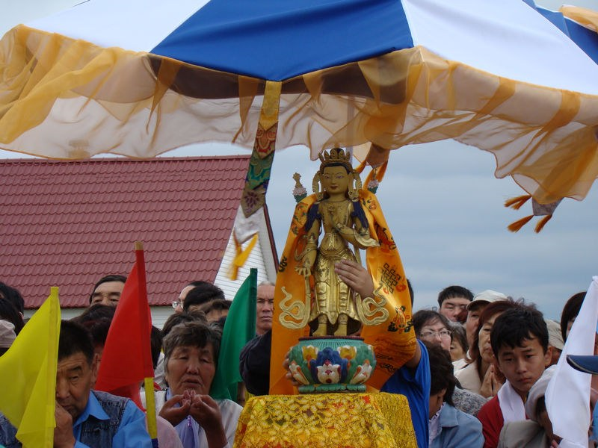
МАЙДАРИ-ХУРАЛ
Праздник посвящен приходу на землю Майтреи — Будды Грядущего мирового периода. Так называется в буддизме тот отрезок времени, который наступит после окончания периода «правления нашим миром Будды Шакьямуни». В этот день после праздничного молебна из храма выносят скульптурное изображение Майтреи, сажают его под балдахин на колесницу, в которую впрягают скульптурное изображение коня или слона. Окруженная верующими колесница медленно совершает объезд вокруг территории монастыря, двигаясь по ходу солнца.

Slide 11
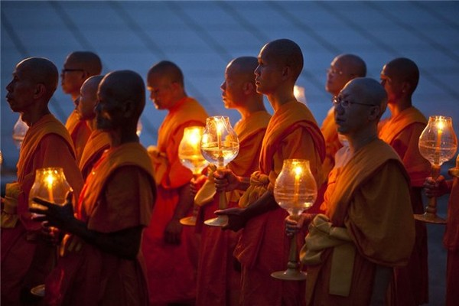
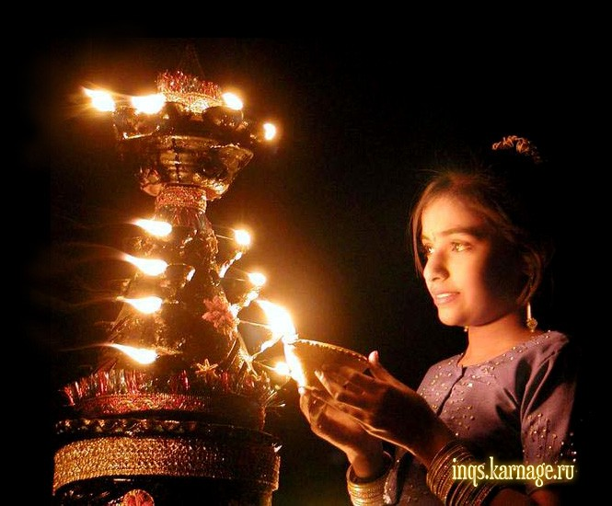
ЛХАБАБ ДУЙСЕН
Лхабаб Дуйсэн отмечается в 22-й день девятого месяца лунного календаря (октябрь - ноябрь) и посвящается нисхождению Будды Шакьямуни с неба Тушита для своего последнего перерождения на земле.
В ночь полнолуния городские площади, улицы, дома, храмы и ступы освещаются горящими свечами, масляными лампадами и электрическими лампочками.

Slide 12
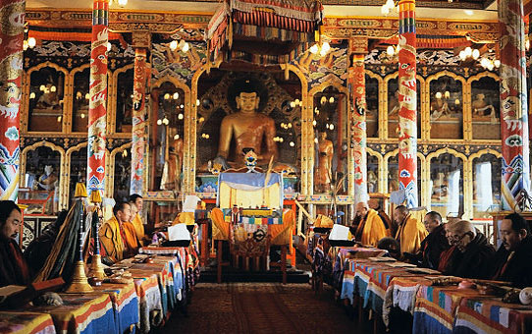
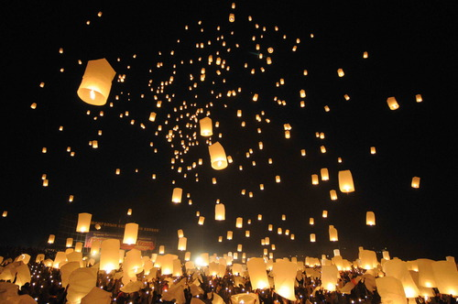
ЗУЛА ХУРАЛ
Зула Хурал — «Праздник тысячи лампад» (День ухода в нирвану Богдо Цзонхавы).
В день памяти Цзонхавы принято есть особую кашу, которая варится из кусочков теста. С наступлением темноты внутри и вокруг храмов и монастырей зажигают тысячи масляных лампадок.
В дни празднования Зула Хурала благоприятно совершать всевозможные благодетельные поступки: налагать на себя обеты (в том числе обет молчания в знак почитания Будды), совершать подношения Трем Драгоценностям, поститься, делать подношения храмам и монастырям.

Slide 13
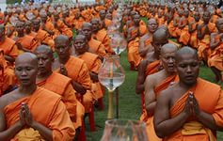
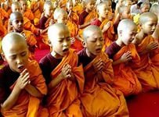
В буддийском лунном календаре также существуют дни для особых молебнов — дни Отошо, Ламчиг Нинбо и Мандал-Шива, которые проводятся каждый восьмой, пятнадцатый и тридцатый лунный день месяца соответственно. Также есть дни для особого почитания некоторых божеств, к примеру, Бальжинима — хозяина великолепия и счастья, или Луса — хозяина воды.

Slide 14
СПАСИБО
ЗА ВНИМАНИЕ!

